Slide 1
CURSO
PROGRAMACIÓN
PSEUDOCÓDIGO

Slide 2

Presentación
José Domingo Muñoz
@pledin_jd
www.josedomingo.org

Slide 3
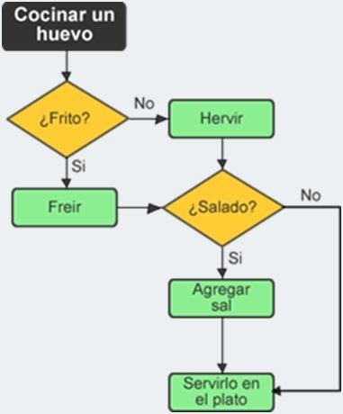
Diseño de algoritmos
Un algoritmo es un conjunto de acciones que especifican la secuencia de operaciones realizar, en orden, para resolver un problema.
Debe ser preciso
Debe estar definido
Debe ser finito

Slide 4
Diseño de algoritmos
Partición o divide y vencerás: consiste en dividir un problema grande en unidades más pequeñas que puedan ser resueltas individualmente.
Ejemplo: Podemos dividir el problema de limpiar una casa en labores más simple correspondientes a limpiar cada habitación.
Resolución por analogía: Dado un problema, se trata de recordar algún problema similar que ya esté resuelto.
Ejemplo: El cálculo de la media de las temperaturas de las provincias andaluzas y la media de las notas de los alumnos e una clase se realiza del mismo modo.

Slide 5
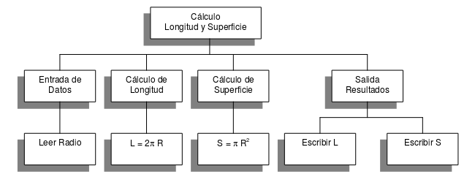
Diseño de algoritmos

Slide 6
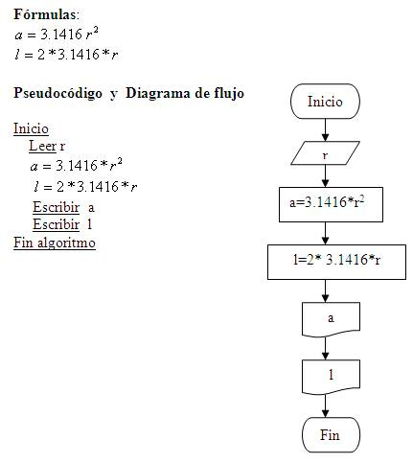
Diseño de algoritmos
Un diagrama de flujo es una de las técnicas de representación gráfica de algoritmos más antiguas.
El pseudocódigo, nos permite una aproximación del algoritmo al lenguaje natural y por tanto un a redacción rápida del mismo.

